Slide 1

ИТОГОВАЯ РАБОТА
Название программы | «Практика по кейсу «DevOps»
Срок проведения практики | «с 06.06.2025 по 18.06.2025 г.»
Номер кейса | Кейс 7: «Автоматизация сборки и запуска проекта на GitHub + Docker»
Москва 2025 г.

Slide 2

Цель работы
Научиться настраивать DevOps-процессы на минимальном проекте: подключить сборку проекта через GitHub Actions, собрать Docker-образ и запустить контейнер с веб-приложением.

Slide 3
Задача на работу
На основе готового шаблона (или простого приложения на Python/Node.js/Java):
1. Развернуть проект из GitHub-репозитория
2. Написать Dockerfile, который:
собирает проект
запускает его в контейнере
3. Настроить GitHub Actions, который будет запускать проверку и сборку проекта при каждом push
4. Проверить, что приложение запускается локально из Docker-контейнера
5. Задокументировать процесс

Slide 4
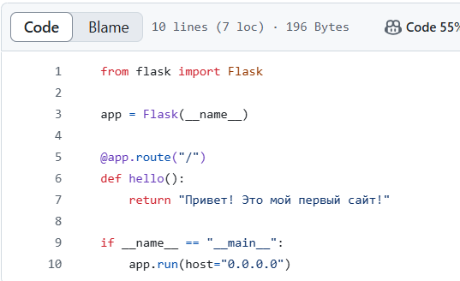

1. Создание Flask-приложения
Сначала было разработано минимальное веб-приложение на Flask (app.py), которое возвращает строку "Привет! Это мой первый сайт!" при обращении к корневому URL.

Slide 5
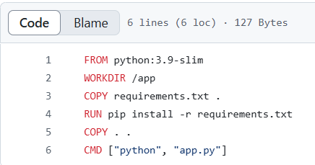
2. Настройка Docker
Для контейнеризации приложения был создан Dockerfile, который:
Использует образ Python 3.9
Копирует зависимости и устанавливает их
Запускает приложение

Slide 6
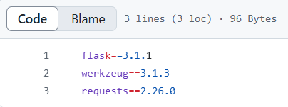
Файл requirements.txt содержал необходимые зависимости:

Slide 7
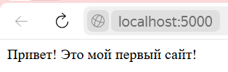
3. Локальная проверка работы контейнера
Перед настройкой CI/CD было проверено, что приложение корректно запускается в Docker:
Сборка образа:
$ docker build -t my-app .
Запуск контейнера:
docker run -d -p 5000:5000 --name flask-container my-app
Подтверждение работы:

Slide 8
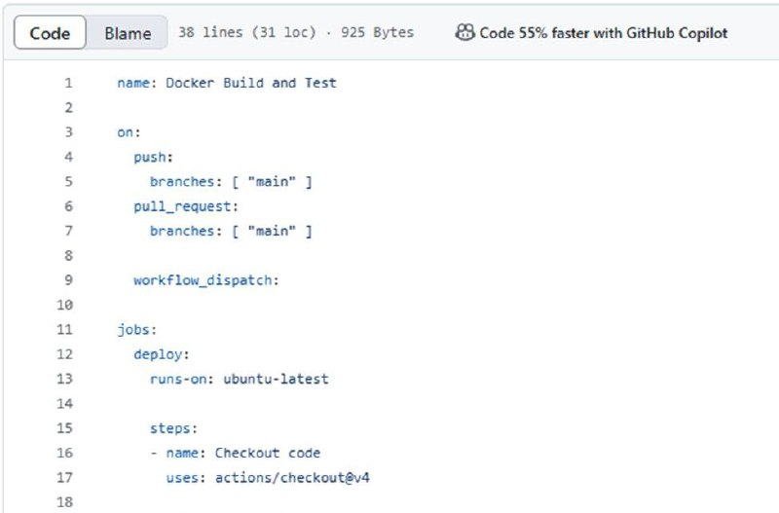
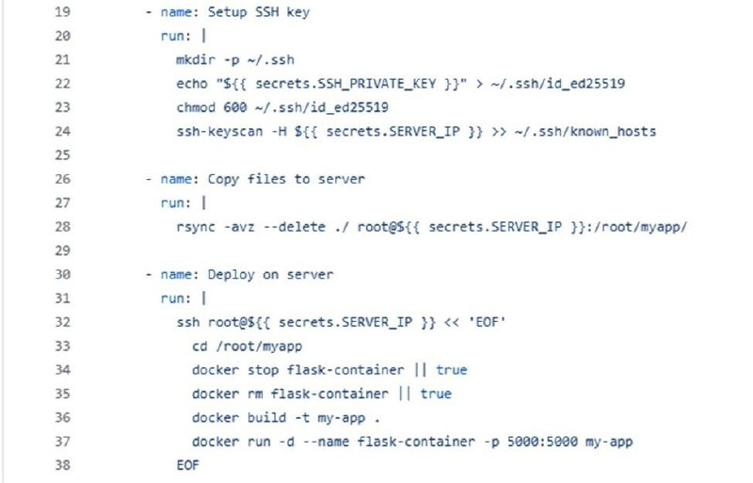
4. Интеграция с GitHub Actions
Настроен workflow-файл .github/workflows/docker-build.yml:

Slide 9

5. Настройка удалённого сервера
Для автоматического деплоя приложения через GitHub Actions был использован удалённый сервер на Ubuntu. Настройка включала следующие этапы:
1. Генерация SSH-ключей
2. Подготовка сервера
3. Настройка секретов GitHub

Slide 10
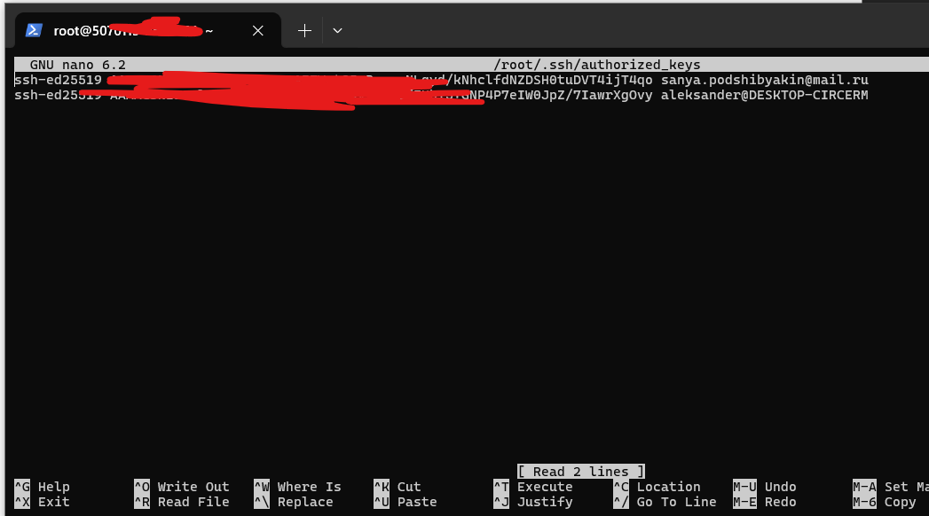
5.1 Генерация SSH-ключей
На локальной машине был сгенерирован SSH-ключ:
ssh-keygen -t ed25519 -C "github-ci"
В процессе генерации был задан путь по умолчанию `~/.ssh/id_ed25519`. Публичный ключ (`id_ed25519.pub`) был скопирован в файл `~/.ssh/authorized_keys` на сервере
Это обеспечило возможность подключения без пароля из GitHub Actions к серверу по SSH.

Slide 11
5.2 Подготовка сервера
На сервере был предварительно установлен Docker:
Обновление списка пакетов « sudo apt update »
Разрешаем входящие подключения на порт 5000 для Flask приложения « sudo ufw allow 5000 »
Удаляем старые версии Docker (если были установлены)
« sudo apt remove docker docker-engine docker.io containerd runc –y »
Устанавливаем необходимые зависимости для добавления репозитория Docker
« sudo apt install -y ca-certificates curl gnupg lsb-release »
Добавляем официальный GPG-ключ Docker
sudo mkdir -p /etc/apt/keyrings
curl -fsSL https://download.docker.com/linux/ubuntu/gpg | sudo gpg --dearmor -o /etc/apt/keyrings/docker.gpg
Добавляем Docker репозиторий в систему
echo "deb [arch=$(dpkg --print-architecture) signed-by=/etc/apt/keyrings/docker.gpg] https://download.docker.com/linux/ubuntu $(lsb_release -cs) stable" | sudo tee /etc/apt/sources.list.d/docker.list > /dev/null
Обновляем индексы пакетов с новым репозиторием
sudo apt update
Устанавливаем Docker Engine и сопутствующие компоненты
sudo apt install -y docker-ce docker-ce-cli containerd.io docker-compose-plugin
Проверяем успешность установки Docker запуском тестового контейнера
sudo docker run hello-world

Slide 12
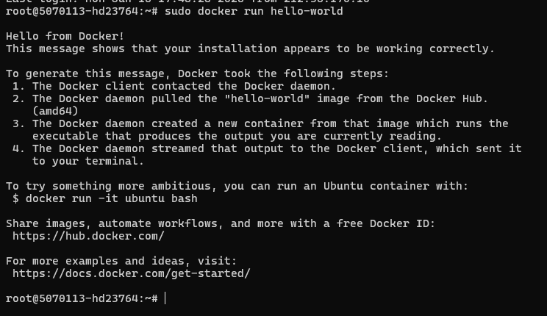
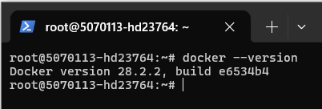
5.2 Подготовка сервера
Демонстрация работы :
Версия установленного Докера

Slide 13
5.3 Настройка секретов GitHub
Для безопасной работы workflow, ключ и IP-адрес сервера были добавлены в секреты репозитория:
SSH_PRIVATE_KEY — приватный ключ id_ed25519 (вставлен целиком, включая начальные и конечные строки -----BEGIN ...)
SERVER_IP — внешний IP-адрес сервера
GitHub Actions использует эти значения для подключения и деплоя.

Slide 14
6. Результат работы GitHub Actions
После каждого push в ветку main, автоматически запускается workflow, который:
Подключается к удалённому серверу по SSH
Копирует файлы проекта с помощью rsync
Пересобирает Docker-образ и перезапускает контейнер flask-container
Приложение становится доступным по IP сервера и порту 5000

Slide 15
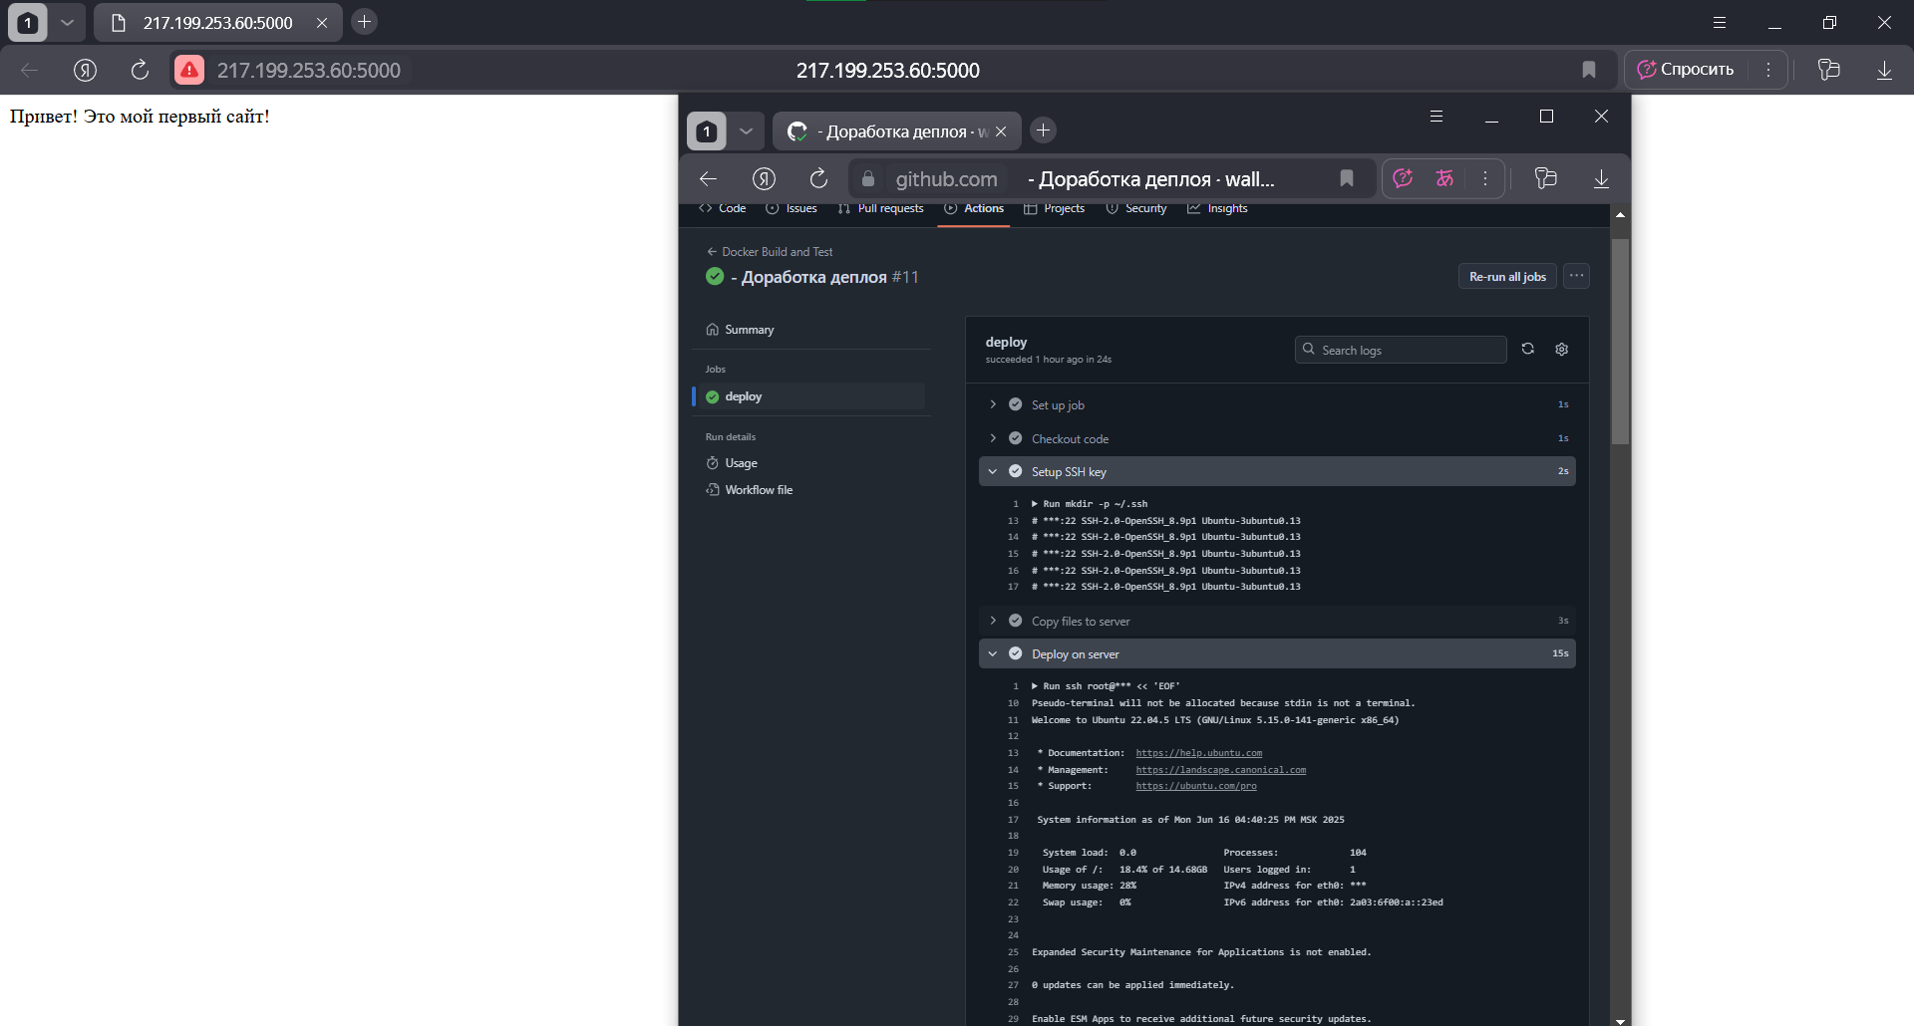
Демонстрация работы сайта на удалённой машине

Slide 16
Заключение
Были реализованы все пункты задачи:
Развёрнут проект на GitHub
Написан Dockerfile для контейнеризации
Настроен CI/CD через GitHub Actions
Настроен и использован удалённый сервер на Ubuntu
Проверена работа контейнера как локально, так и удалённо
Оформлена документация

Slide 17
Чек-лист
Dockerfile работает
GitHub Actions запускается при push
Проект собирается и запускается в контейнере
README содержит инструкции

Slide 18
Ссылка на GitHub-репозиторий
https://github.com/wallpiss/practice1

